Slide 1
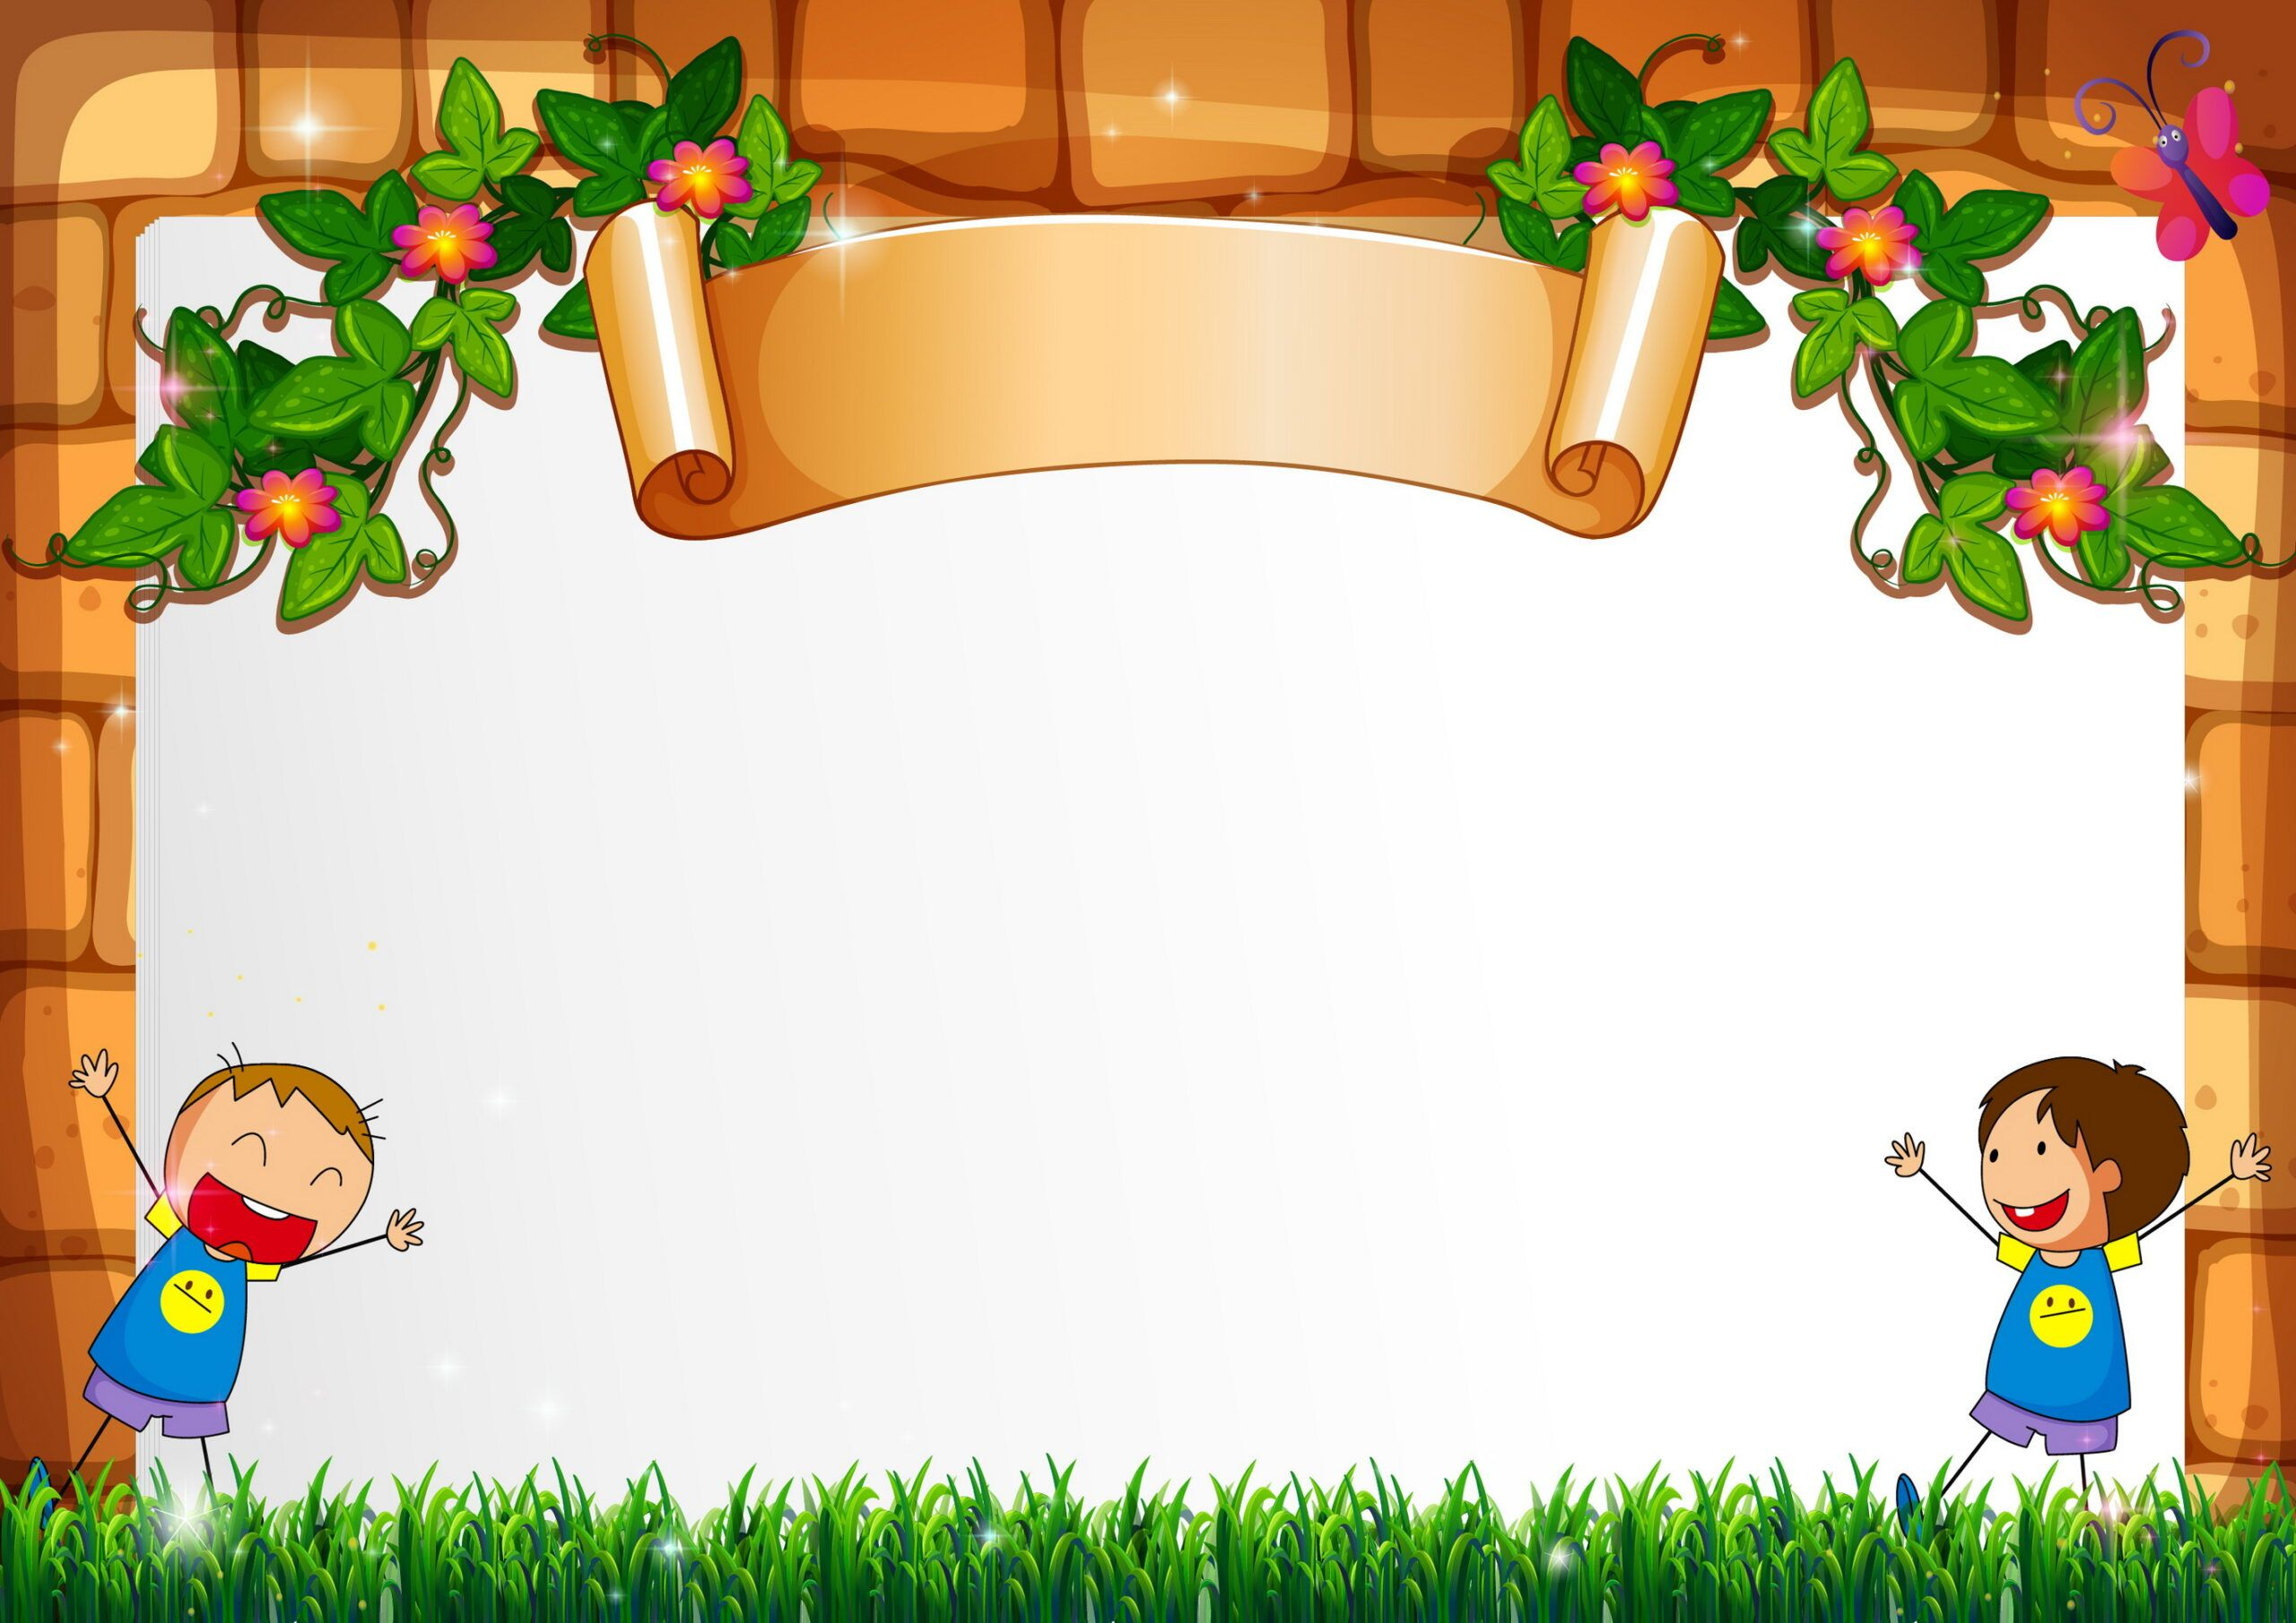
Chủ đề: Động vật
Nhánh: Một số con vật sống dưới nước
Đề tài: Thơ “Rong và cá”
Giáo viên: Lệ Quyên

Slide 2

HĐ 1

Slide 3

Hoaït ñoäng 2
“Truyeàn thuï taùc phaåm”

Slide 4
Hoaït ñoäng 3
Ñaøm thoaïi

Slide 5








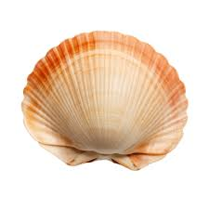

Slide 6


Trong bài thơ nhắc đến cây gì?

Slide 7
Cô rong xanh đẹp như thế nào?

Slide 8
Cô rong xanh sống ở đâu?

Slide 9
Ngoài cô rong ra trong bài thơ còn nhắc
đến con vật nào?

Slide 10
Đuôi cá có màu gì?

Slide 11
Đàn cá làm gì quanh cô rong xanh?

Slide 12
Để cá và rong có môi trường sống
trong sạch chúng mình phải làm gì?

Slide 13
HĐ 4
Beù vui ñoïc thô

Slide 14

Troø chôi
“cáo ơi ngủ à”

